Slide 1
中越沖地震８周年 福島を忘れない！ 柏崎刈羽原発ハイロ県民シンポ
@ 柏崎市産業文化会館
世界一厳しい？
日本の老朽化原発群と “新”規制基準のミスマッチ
2015 7 12
田中三彦

Slide 2
なぜ、悲劇的なな福島原発事故が起きたか?

Slide 3
たとえば、電気事業連合会はなんと言ってきたか http://www.fepc.or.jp/nuclear/safety/shikumi/bougo/
（1） 国と電力がわれわれを欺きつづけた
日本の原発は5重の壁と多重防護（深層防護）で護られています。だから大事故は起きません。

Slide 4
第1段階――異常の発生を防止する
原子力発電所で、第一に大事なことは、事故の原因となる異常を未然に防止することです。そのために安全上十分な余裕をもたせた設計を行い、厳重な品質管理と入念な点検と検査を行っています。
誤操作や誤動作が原子力発電所の安全性に大きな影響を与えるものについては､「フェイル・セーフ・システム」や「インターロック・システム」を採用しています。

Slide 5
第2段階――異常が発生したとしても異常の拡大を防止し、事故に至るのを防ぐ
まず、異常の早期発見が重要です。例えば、配管から冷却水が漏れるなどの異常状態をいち早く察知し、事故につなげないことです。そのために各種の自動監視装置が設けられています。異常を発見した場合には､原子炉を緊急に停止するなどの措置がとられます。
さらに、緊急を要する異常を検知した場合にはすべての制御棒を挿入し、原子炉を自動的に「止める」設計になっています。

Slide 6
第3段階――事故に至ったとしてもその影響を少なくする
さらに、念には念を入れるという考え方から、配管の破断により、冷却材が喪失するというような事故を想定し、これに備えるために非常用炉心冷却装置（ECCS）や格納容器スプレー系が多重に設けられています。万が一の事故の際には、非常用炉心冷却装置（ECCS）が働き、原子炉内部に一挙に大量の水が注入され、原子炉を「冷やす」しくみになっています。
また、原子炉は密閉された原子炉格納容器の中に閉じ込められており､放射性物質を「閉じ込める」しくみになっています。

Slide 7
日本の原発の多重防護は
たったの３層だった !
第１層
異常、故障の発生防止
１
第２層
事故への拡大防止
２
第３層
著しい炉心損傷事故の防止
３

Slide 8
東北地方太平洋沖地震
（ １号機の例）
地震動
津波
原子炉スクラム○
外部電源喪失×
非常用電源自動起動○
放射性物質
放出!!!
非常用電源喪失×
全電源喪失（SBO）
放射性物質
放出!!!
炉心損傷
爆発
水素発生
炉心溶融

Slide 9
福島原発事故以降、突然話が変わった
原発はシビアアクシデントを起こし得る。また周辺地域に放射性物質を大量放出する可能性がある。（原発はじつは潜在的にきわめて危険である）
周辺住民との“契約”違反！

Slide 10
「新規制基準」は深層防護の層数を３層から５層に
・事故進展の防止
・シビアアクシデントの影響緩和
１～３
放射性物質重大放出による放射線影響の緩和
（住民避難）
4層
5層

Slide 11
原子力規制委員会の説明資料より

Slide 12
新規制基準とは、原発が重大事故を起こさないようにするためのものではない！
① 炉心損傷や溶融が起きそうになったらどうするか、
② 起きてしまったらどうするか、どうすれば「緩和」
できるかについての基準である。
③ 第５層（住民避難計画）に国は関与せず。

Slide 13
出典：柏崎刈羽原子力発電所の安全対策 平成27年１月 東京電力

Slide 14
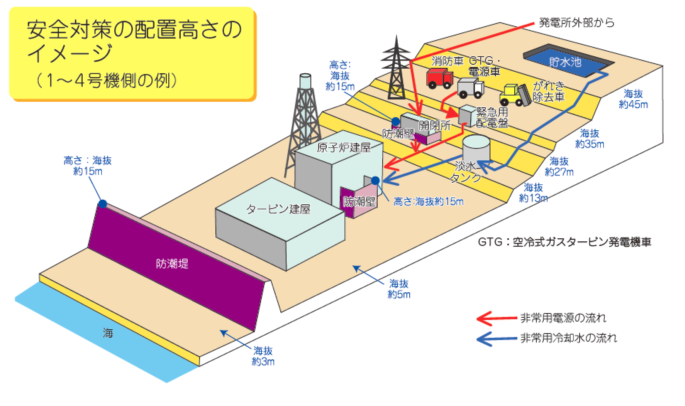
出典：柏崎刈羽原子力発電所の安全対策 平成27年１月 東京電力

Slide 15
出典：柏崎刈羽原子力発電所の安全対策 平成27年１月 東京電力

Slide 16
出典：柏崎刈羽原子力発電所の安全対策 平成27年１月 東京電力

Slide 17
出典：柏崎刈羽原子力発電所の安全対策〔設備対策編〕２０１３年３月 東京電力

Slide 18
出典：柏崎刈羽原子力発電所の安全対策〔設備対策編〕２０１３年３月 東京電力

Slide 19
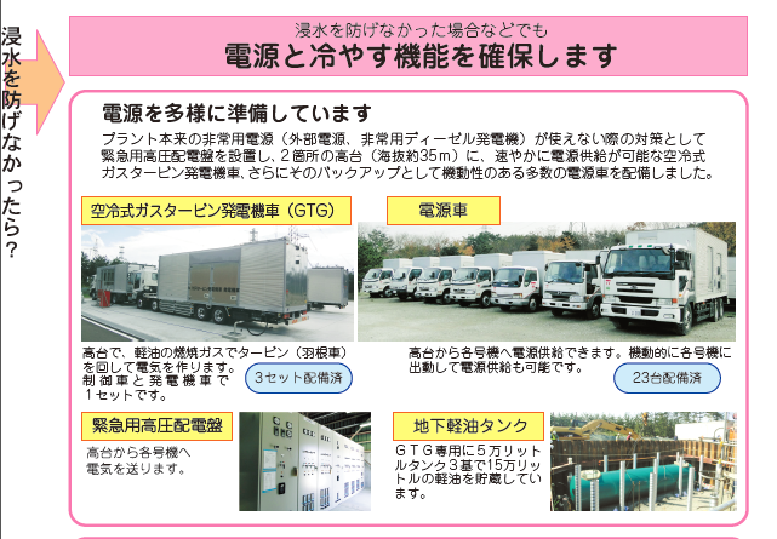
出典：柏崎刈羽原子力発電所の安全対策 平成27年１月 東京電力

Slide 20
出典：柏崎刈羽原子力発電所の安全対策 平成27年１月 東京電力

Slide 21
新規制基準は世界一厳しいか？
そんなわけはない。
そんな基準をつくったら、日本の老朽化原発群のほとんどは再稼働できなくなる。

Slide 22
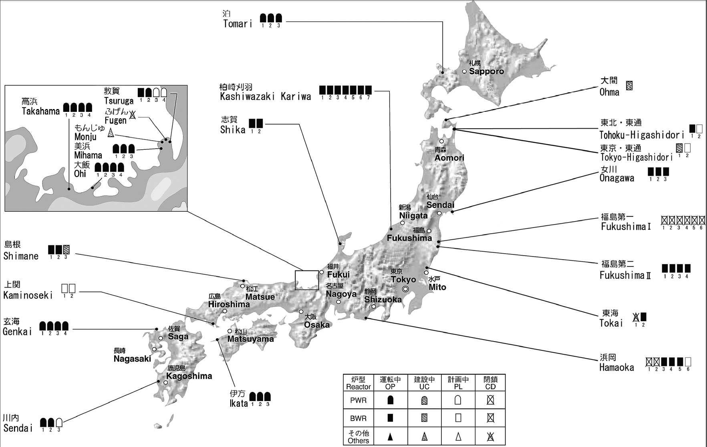
出典 : 日本原子力産業協会ホームページより

Slide 23
出典 : 日本原子力産業協会ホームページより

Slide 24
出典 : 日本原子力産業協会ホームページより

